Slide 1
玩转智能小车
第八课
无线门铃

Slide 2
课程目标
理解无线消息广播
掌握无线消息广播的使用

Slide 3

背景介绍
无线门铃
在餐厅吃饭时，Adam发现桌上有一个电子摇铃，只需按一下按钮前台就能收到消息（响铃），方便服务员前来提供服务，见到此Adam也决定尝试用MixGo CE做一个远程门铃。

Slide 4
想一想
如何将两块板子联系起来？
将两块板子的无线广播频道设置为同一频道，使相互之间可以传递消息。
如何让一块板子对另一块板子发出的消息产生回应？
主控板可检测频道内的无线广播消息，为板子设置在收到特定消息时的回应。

Slide 5

软件模块列表
无线广播模块

Slide 6
流程图

Slide 7
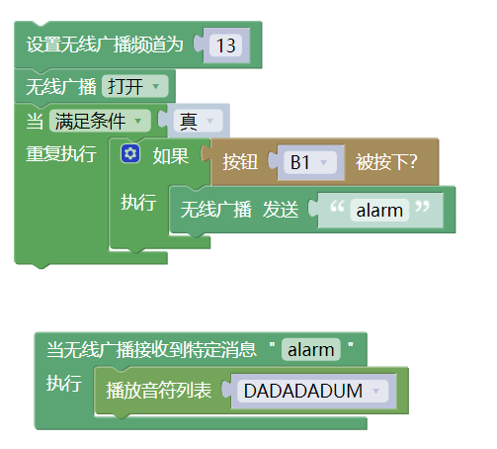
代码
代码展示
无线广播打开后将处于持续接收消息的状态

Slide 8
知识讲解
无线广播消息
当信号设备都设置为同一频道时，在这个频道中的任一设备发出的消息都能被在这个频道的信号设备接收，这就是所谓的广播。

Slide 9
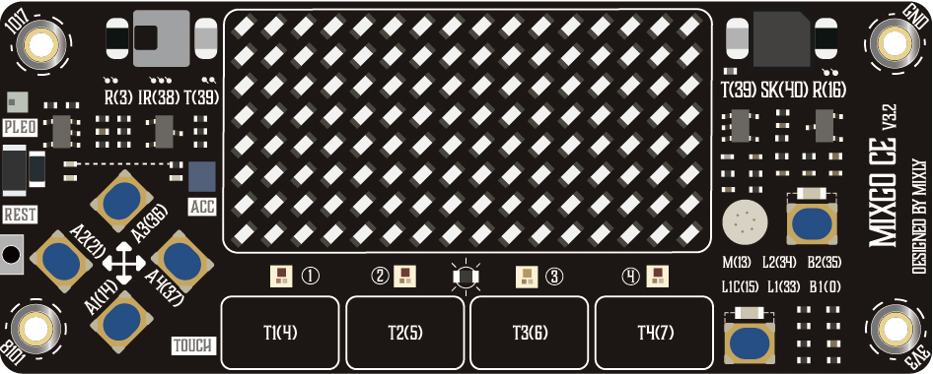


拓展任务
远程遥控门铃
Adam认为，如果无线门铃不仅能响，还能显示图形或信息来表达问候，那将会更有趣。

Slide 10
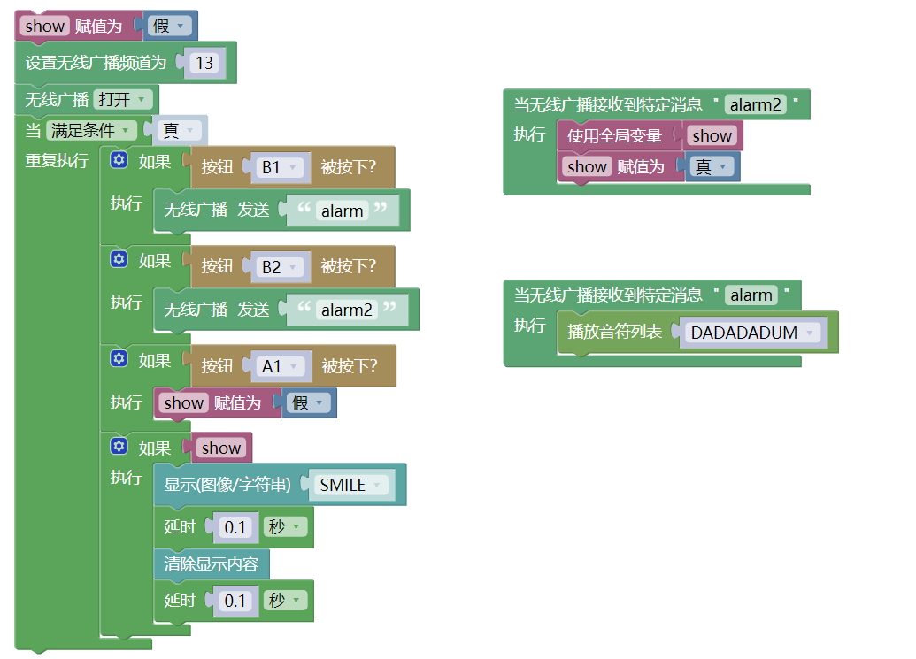
样例
代码样例

Slide 11
常见问题
问题1：当按下一块MixGo CE上的按钮时，另一块MixGo CE不响应
两块MixGo CE都需要在连接电源并且上传了相应程序的时候才能实现发送、接收消息和响应。你可以检查一下。如果没有连接和上传的问题，可以再检查特定的反应消息是否相同，如果消息相同则实现反应。
问题2：显示了问候消息后点阵屏一直不灭，不能显示新的问候消息。
点阵屏显示完图形或消息后，需要清空点阵屏才能显示新的消息。

